Slide 1
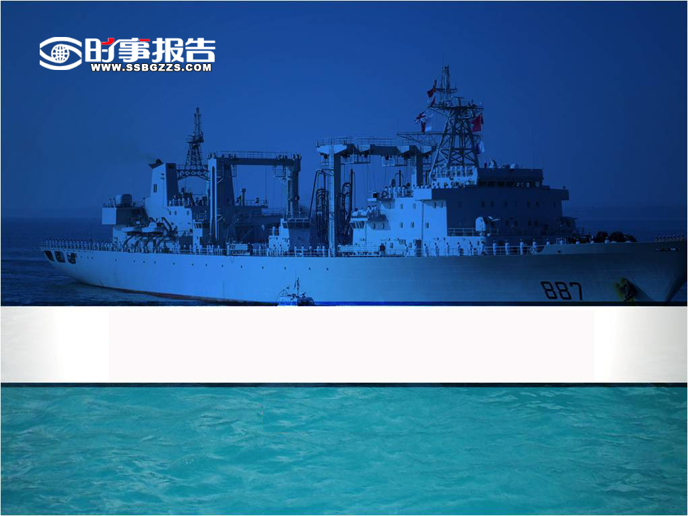
维护海权在行动

Slide 2
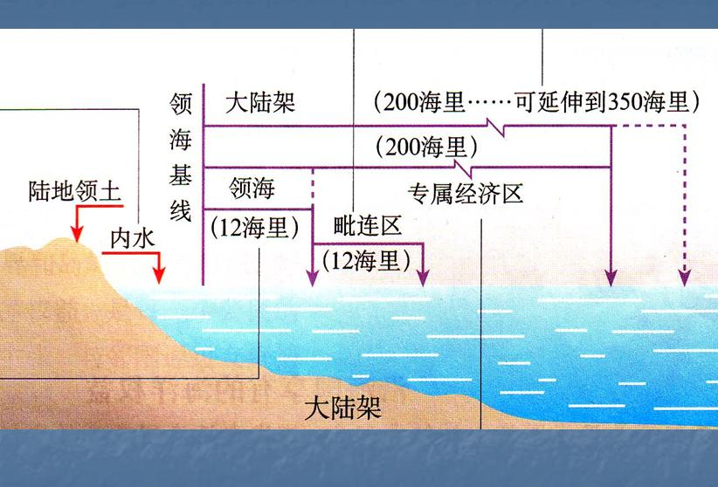


一、海权在国家政治、经济、安全中的作用
 | 权 益
内水 | 沿海领土的组成部分，沿海国享有主权及其上空和底土
领海 | 沿海领土的组成部分，沿海国享有主权及其上空和底土
毗连区 | 沿海国具有防止和惩处在其领土或领海内违犯其法律和规章事项的管制权
大陆架 | 沿海国家享有勘探、开发包括海床、底土的矿物和其他非生物资源，以及属于定居种的生物等自然资源的主权权利
专属经济区 | 沿海国有勘探、开发、养护和管理自然资源的主权权利和管辖权，其他国家的行为必须遵守沿海国的法律和规章

Slide 3
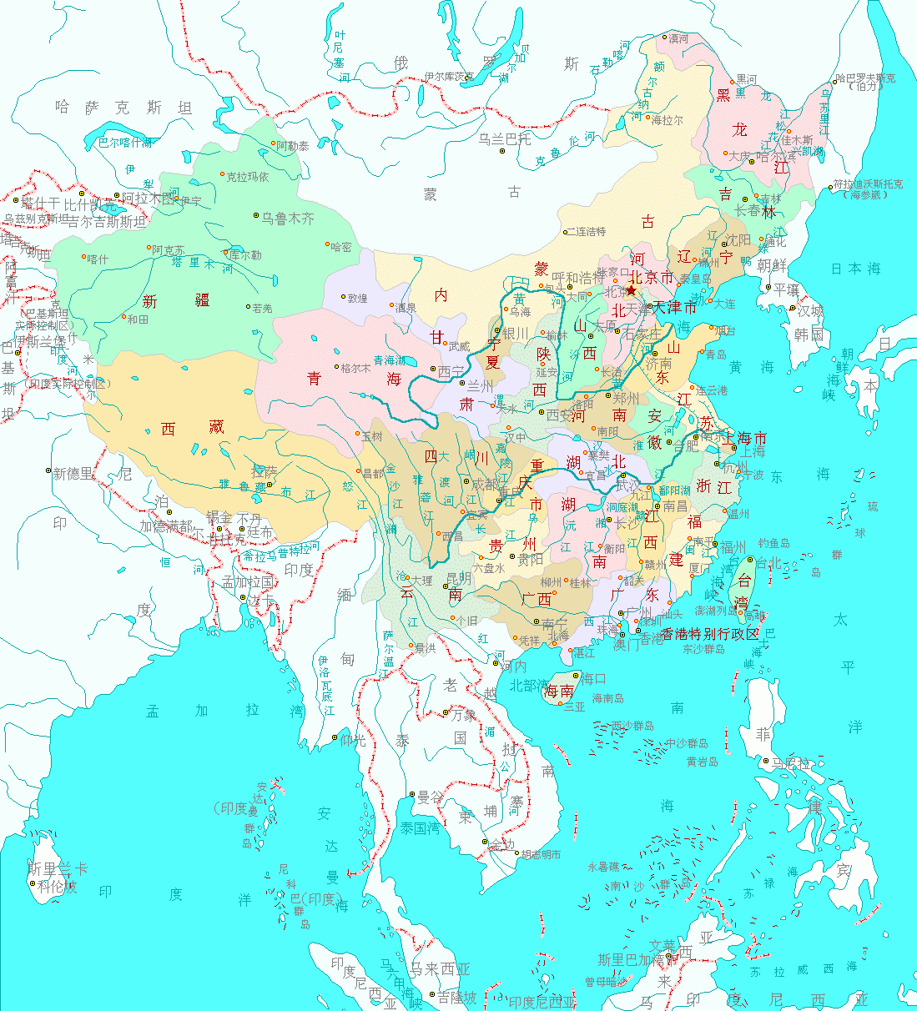
北
相距5200千米
东
东西经度相距62 °
西
隔海相望的国家有6个：
韩国、日本、菲律宾、马来西亚、文莱、印度尼西亚
南北相距5500千米
我国的陆上疆界线长约2.28万千米，陆上的邻国有14个：
朝鲜、俄罗斯、蒙古、哈萨克斯坦、吉尔吉斯斯坦、塔吉克斯坦、阿富汗、巴基斯坦、印度、尼泊尔、不丹、缅甸、老挝、越南
南

Slide 4
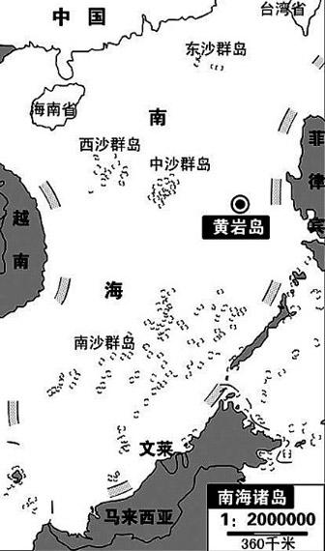
标注蓝色国土

Slide 5

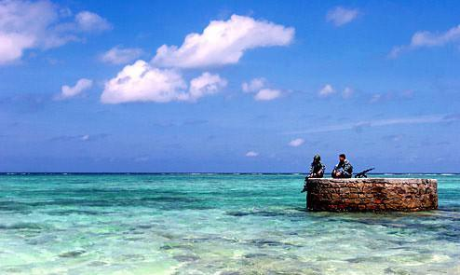
南海是中国领土证据
中国南海诸岛主权，是中国人民在长期的历史发展进程中，通过最早发现、最早命名、最早经营开发，并由历代中国政府行使连续不断的行政管辖的基础上逐步形成的。
东汉杨孚《异物志》有“涨海崎头，水浅而多磁石”的记载。“涨海”是当时国人对南海的称呼,“崎头”则是对包括西沙群岛和南沙群岛在内的南海诸岛的岛礁、沙滩的称呼。
1935年和1942年，中华民国政府参谋部、内政部、外交部、海军部、教育部和蒙藏委员会共同组成了水路地图审查委员会，审定了中国南海各岛屿名称，总共132个，分属西沙、中沙、南沙群岛管辖。
将西沙群岛和南沙群岛相继命名为“九乳螺洲”、“石塘”、“长沙”、“千里石塘”、“千里长沙”、“万里石塘”、“万里长沙”等。
汪大渊所著的《岛夷志略》中有“万里石塘，由潮洲而生，迤逦如长蛇，横亘海中……原其地脉。历历可考。”的记载。其中，“万里石塘”指的就是包括今南沙在内的南海诸岛。 
《更路簿》记载了中国海南岛渔民所习用的南沙群岛各个岛、礁、滩、洲的地名具体方位，其中南沙计73个地名。
民国
《混一疆理历代国都之图》中标有石塘、长沙和石塘。从图中标绘的位置看，后一个石塘是今南沙群岛。
清朝
明朝
三国
东吴将领康泰《扶南传》中记载：“涨海中，到珊瑚洲，洲底有盘古，珊瑚生其上也。”
唐宋
汉朝
元朝

Slide 6
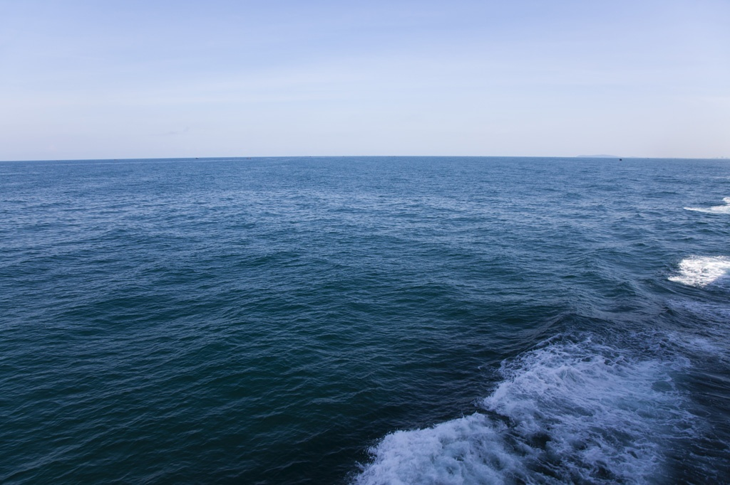
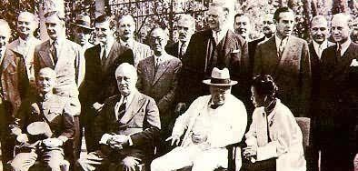
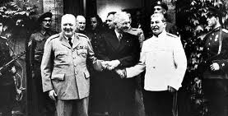
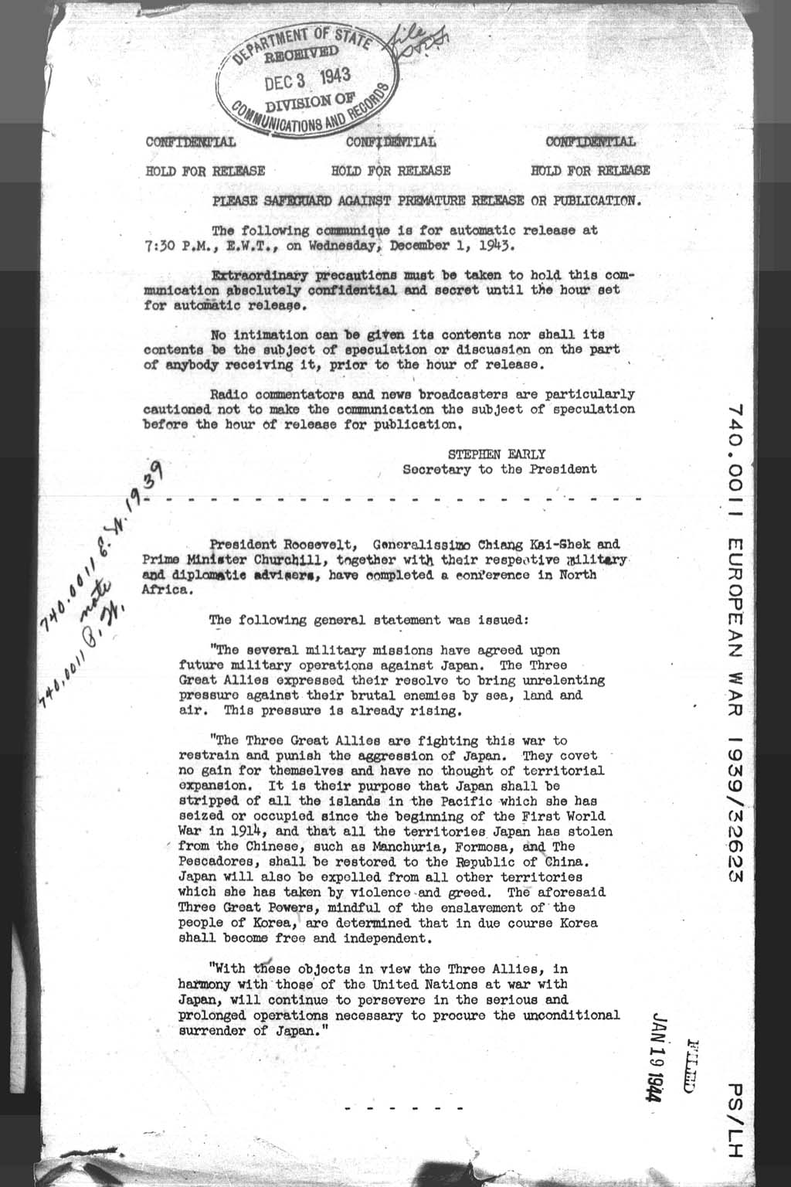
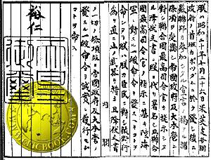
中国于1946年收复南沙群岛，同时以一系列法律程序向全世界宣告中国恢复行使对南沙群岛的主权。
日本所窃取于中国之领土，例如满洲、台湾、澎湖群岛等归还中国
（南沙当时归台湾管辖）
波茨坦公告（1945.7.26）
开罗宣言（1943.12.1）
开罗宣言所说的收回日本占领中国领土一事，必须得到执行。
Notes:
二战期间，日本侵占了中国的南沙群岛。中国为收复被日本占领的南沙群岛进行了不懈努力。1943年中美英三国《开罗宣言》宣布，此次战争的宗旨之一是"使日本所窃取于中国之领土，例如满洲、台湾、澎湖群岛等归还中国"。当时的南沙群岛被日本划归台湾管辖，《开罗宣言》要求日本归还的中国领土当然包括南沙群岛。1945年《波茨坦公告》再次确认了中国收复失地的立场。根据《开罗宣言》和《波茨坦公告》的精神，中国于1946年收复南沙群岛，同时以一系列法律程序向全世界宣告中国恢复行使对南沙群岛的主权，包括举行接收仪式和派兵驻守，绘制南沙群岛地图，重新命名南沙群岛及其群体和个体的名称，编写和出版最早的南沙群岛地理志。

Slide 7
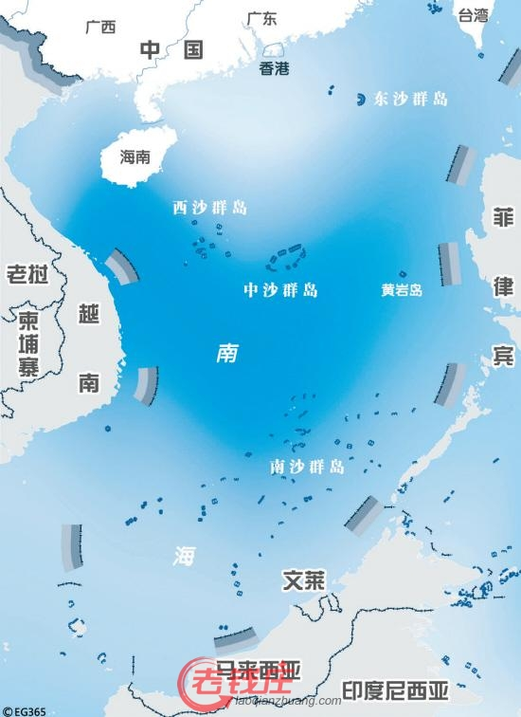
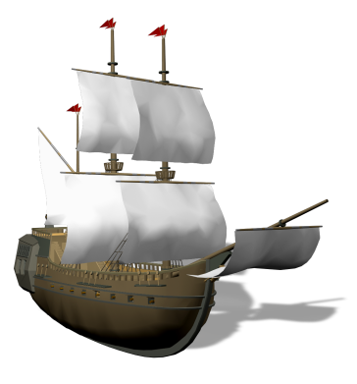


三、积极行动，维护海权
中国核心利益
3
海上黄金通道
国家
主权
国家
安全
2
领土
完整
国家
统一
海权
巨大的经济利益
1
重要战略价值

Slide 8
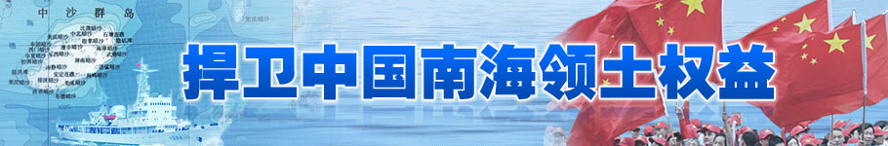
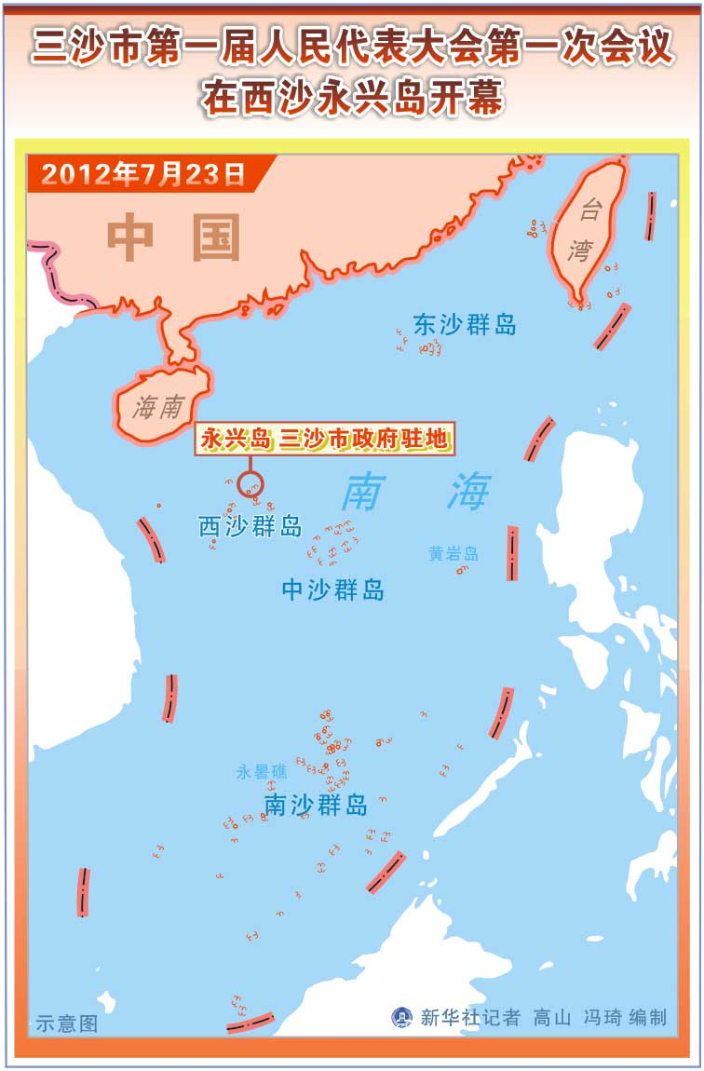
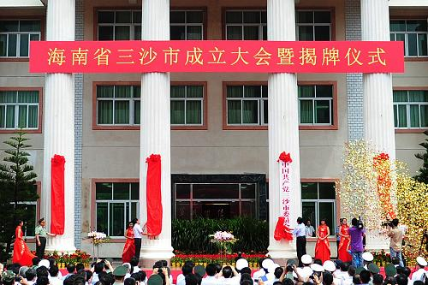
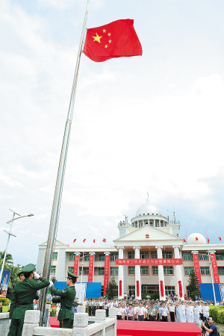
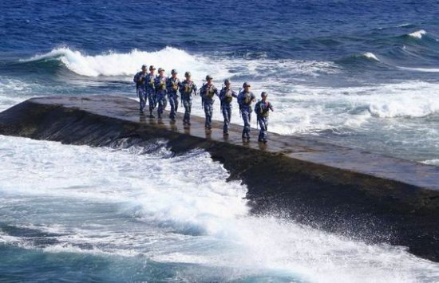
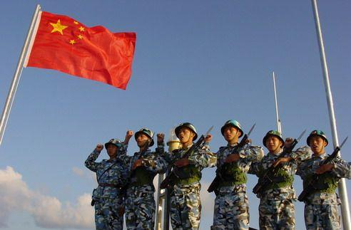
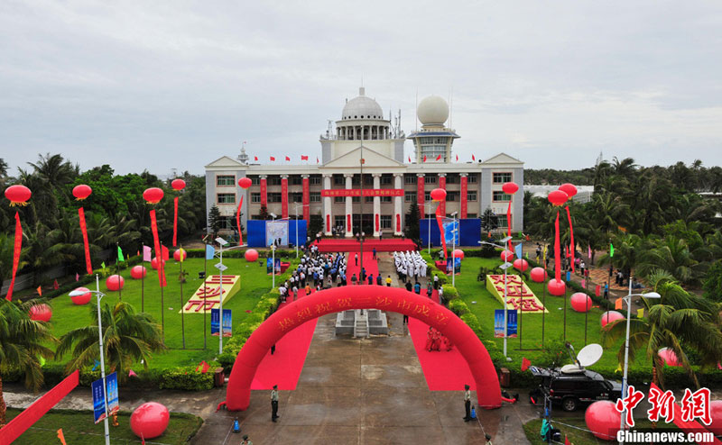
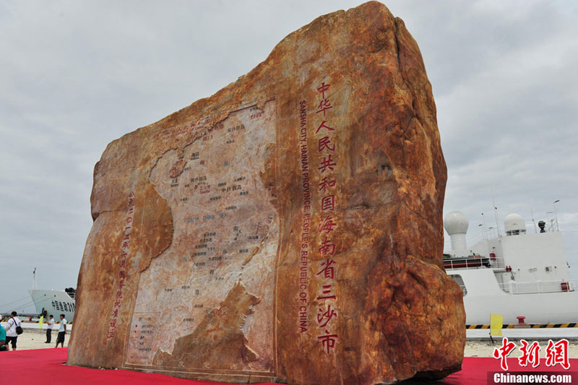
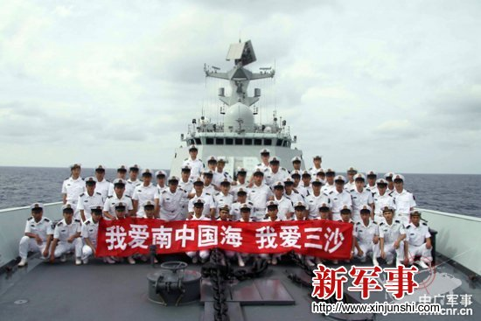
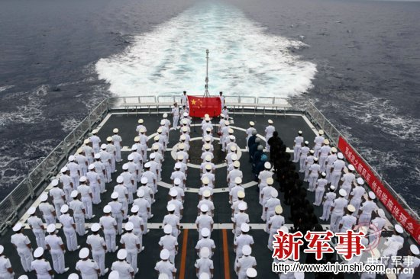
三沙建市 规范命名 加强管理

Slide 9
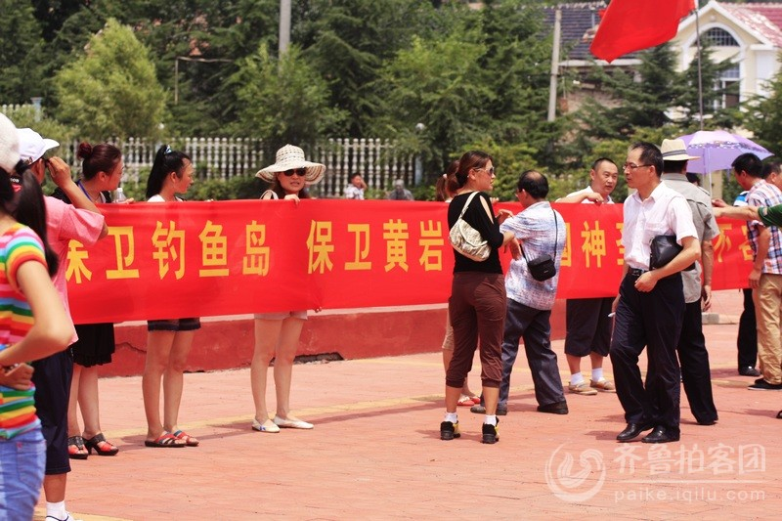

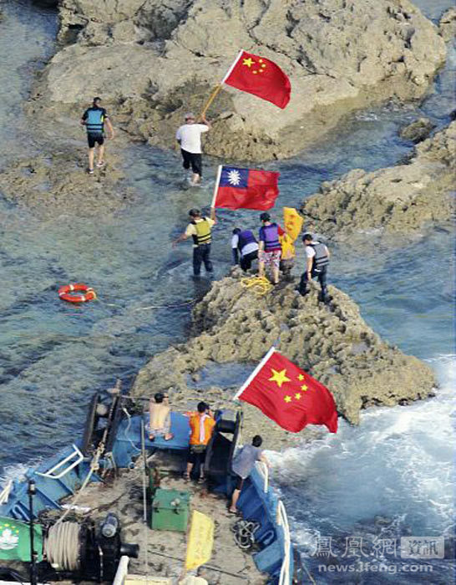
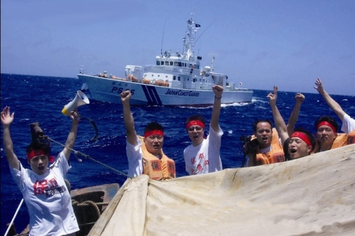
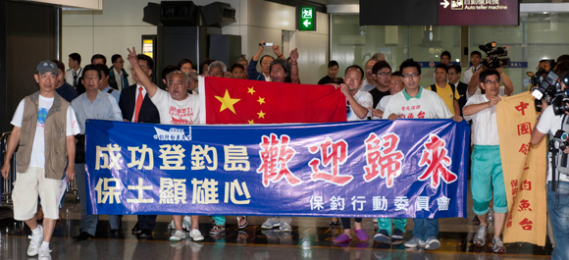
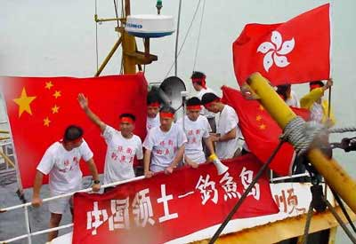
无线电呼 民间行动 宣示主权

Slide 10
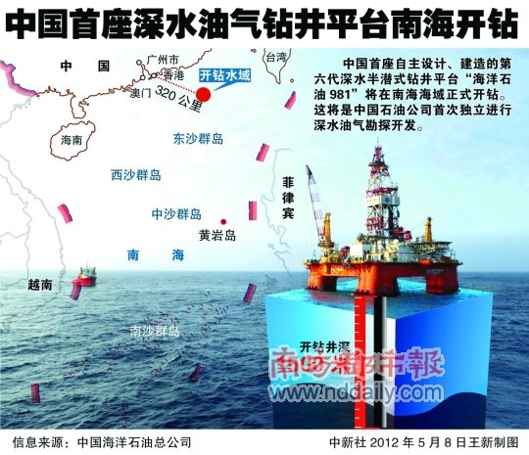
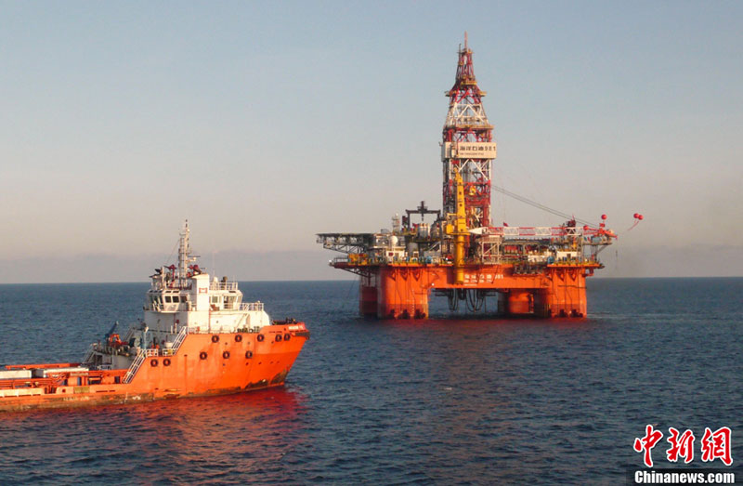

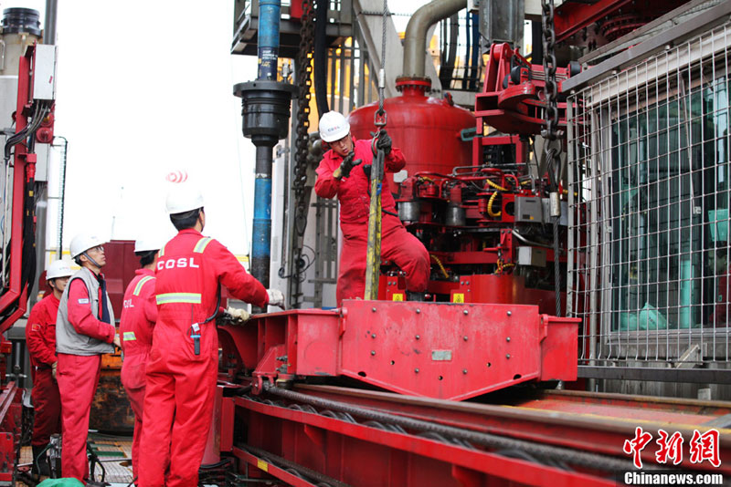


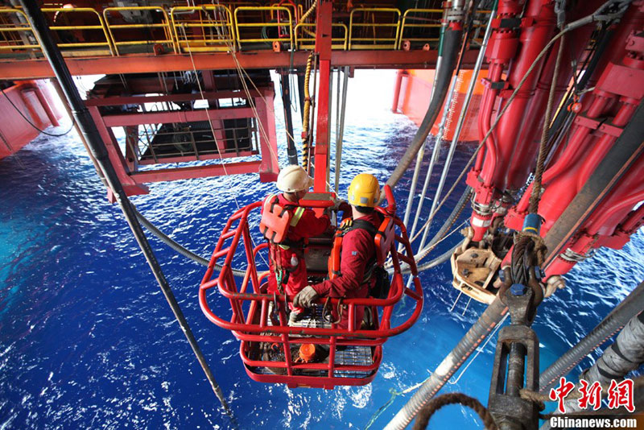
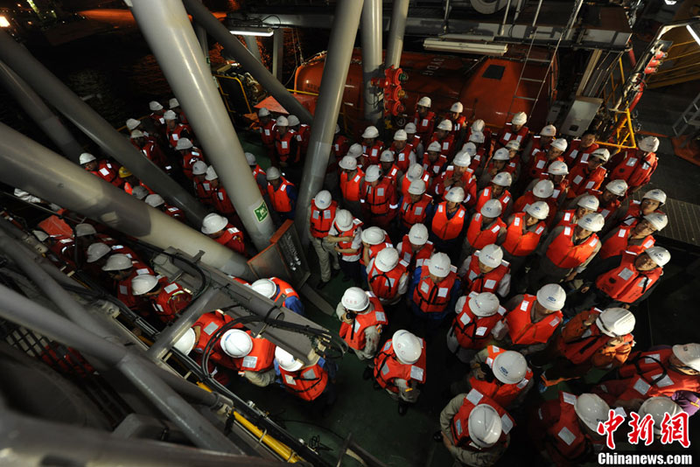
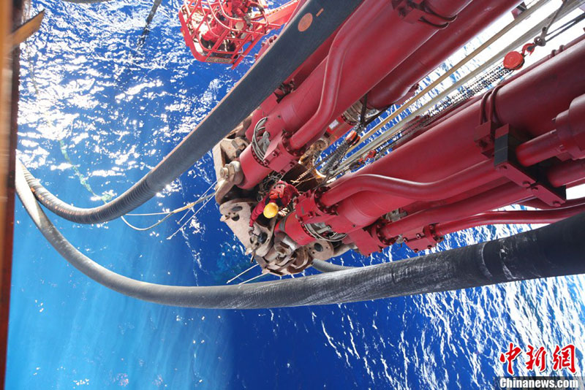
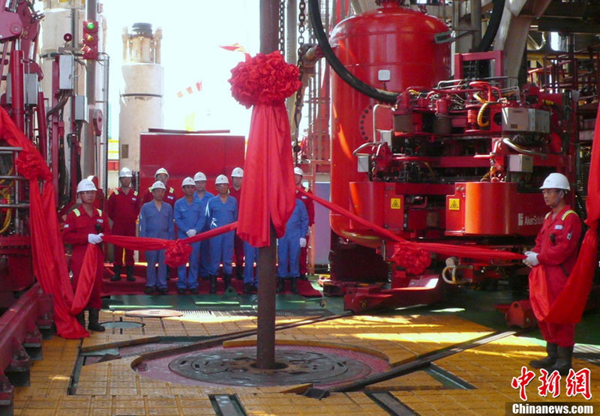
深水开钻 旅游科考 多管齐下

Slide 11


